Slide 1

TRƯỜNG THCS CHU VĂN AN
NHIỆT LIỆT CHÀO MỪNG
QUÝ THẦY CÔ
VỀ DỰ GIỜ
GV: Dương Thị Bích Duyên

Slide 2
Tiết 52- Bài 4: PHÉP CỘNG VÀ PHÉP TRỪ PHÂN SỐ
1. Kiến thức: Sau khi học xong bài này, HS sẽ được khám phá các nội sung sau:
- Quy tắc cộng hai phân số.
- Tính chất của phép cộng phân số.
2. Năng lực
- Năng lực chung:
+ Tự chủ và tự học
+ Giao tiếp và hợp tác:
+ Giải quyết vấn đề và sáng tạo
- Năng lực riêng:
+ Nêu được quy tắc cộng hai phân số.
+ Thực hiện được cộng các phân số.
+ Nêu được tính chất của phép cộng phân số.
+ Sử dụng được tính chất phép cộng phân sốđể tính hợp lí.

Slide 3
A. HOẠT ĐỘNG KHỞI ĐỘNG

Slide 4
a) Đố bạn phát biểu lại được quy tắc cộng hai phân số cùng mẫu ( đã học ở tiểu học)
●Muốn cộng hai phân số cùng mẫu, ta cộng tử và giữ nguyên mẫu chung
b) Đố bạn phát biểu lại được quy tắc cộng hai phân số cùng mẫu ( đã học ở tiểu học)
● Muốn cộng hai phân số khác mẫu, ta quy đồng mẫu của chúng rồi cộng hai phân số có cùng mẫu”
“ Để biết quy tắc cộng hai phân số với tử và mẫu là các số nguyên, mẫu khác 0 có giống hay khác quy tắc cộng hai phân số với tử và mẫu là các số tự nhiên đã được học ở Tiểu học, chúng ta cùng tìm hiểu bài học hôm nay.”

Slide 5
B. HÌNH THÀNH KIẾN THỨC MỚI

Slide 6
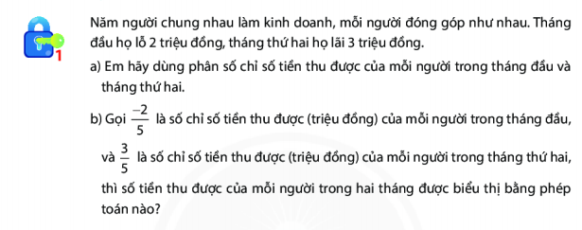
Tiết 52- Bài 4: PHÉP CỘNG VÀ PHÉP TRỪ PHÂN SỐ
1.Phép cộng hai phân số
HĐKP1:
a) Số tiền thu được của mỗi người trong tháng đầu:
Số tiền thu được của mỗi người trong tháng thứ hai là
b) Số tiền mỗi người thu được sau hai tháng:

Slide 7
Tiết 52- Bài 4: PHÉP CỘNG VÀ PHÉP TRỪ PHÂN SỐ
1.Phép cộng hai phân số
Phát biểu qui tắc cộng hai phân số cùng mẫu
HĐKP1:
a)
b)
Quy tắc cộng hai phân số cùng mẫu: sgk trang 16
Muốn cộng hai phân số cùng mẫu số, ta cộng tử với nhau và giữ nguyên mẫu số
Ví dụ:

Slide 8
Tiết 52- Bài 4: PHÉP CỘNG VÀ PHÉP TRỪ PHÂN SỐ
1.Phép cộng hai phân số
Phát biểu qui tắc cộng hai phân số không cùng mẫu
HĐKP1:
a)
b)
Quy tắc cộng hai phân số không cùng mẫu: sgk trang 16
Ví dụ 2:

Slide 9
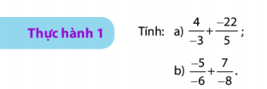
Tiết 52- Bài 4: PHÉP CỘNG VÀ PHÉP TRỪ PHÂN SỐ
1.Phép cộng hai phân số
HĐKP1:
a)
b)
Quy tắc cộng hai phân số không cùng mẫu: sgk trang 16
HS làm vào tập (5 phút)
Ví dụ 2:
Thực hành 1:

Slide 10
Tiết 52- Bài 4: PHÉP CỘNG VÀ PHÉP TRỪ PHÂN SỐ
1.Phép cộng hai phân số
- Em hãy nhắc lại tính chất cơ bản của phép cộng số nguyên.
2. Một số tính chất của phép cộng phân số
● Giao hoán
● Kết hợp
Ví dụ:
- Phép cộng phân số cũng có các tính chất như vậy. Vậy phép cộng phân số có các tính chất nào?
- Phép cộng phân số tính chất giao hoán và kết hợp
Thực hành 2:
- Trong thực hành ta áp dụng các tính chất này để tính giá trị biểu thực hợp lý

Slide 11
C. HOẠT ĐỘNG LUYỆN TẬP

Slide 12
BT 1: Tính

Slide 13

BT 1/ sgk trang 18 : Tính giá trị của biểu thức sau theo hai cách (có dùng tính chất của phép cộng)
Hoạt động nhóm 2 phút
Nhóm 1,2,3: Câu a
Nhóm 4,5,6: câu b

Slide 14
HƯỚNG DẪN HỌC SINH TỰ HỌC
- Học quy tắc cộng cùng mẫu, khác mẫu
Làm bài 1,2/sbt trang 19
Ôn tập trừ phân số
Số đối

Slide 15

Xin tr©n träng c¶m ¬n !
vµ chóc søc khoÎ quý thÇy, c« gi¸o

